Slide 1
Predicción de los precios de carros
DANNAIS PELAYO INGARUCA

Slide 2
FUENTE DE DATOS
La fuente de datos contiene información de precios de los carros manufacturados entre el 1995 al 2022.
La data contempla las siguientes característica de los carros:
Tipo de combustible: Diésel, petróleo, etc.
Transmisión de tipo mecánico o automático
Cantidad de dueño que tuvo el carro
Cantidad de asientos
Km recorridos
Capacidad del motor

Slide 3
Objetivo
Hallar la distribución de frecuencia de los precios de los carros
Hallar la tendencia de variación del precio promedio por año de manufactura
Identificar valores atípicos y comparar distribuciones de los precios de los carros entre los 2 tipos de transmisiones
Definir un modelo de regresión para predecir los precios de los carros.

Slide 4
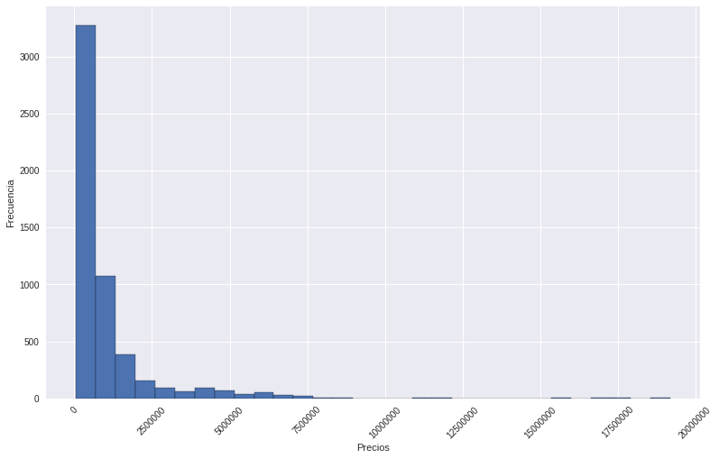
Distribución de frecuencia de los precios
El precio de los carros tiene una distribución orientada a la izquierda, por ende la mayor cantidad de carros tienen precios menores a 2,500,000 Lakh.
Se puede observar, adicionalmente, que algunos precios son considerados valores atípicos ya que sobrepasan los 15,000,000 Lakh. Esto debido a que posiblemente sean carros de colección o carros de último modelo.

Slide 5
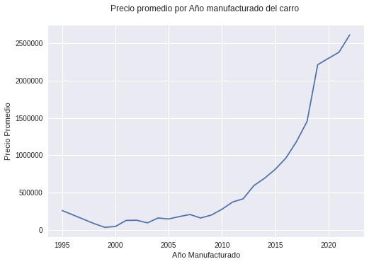
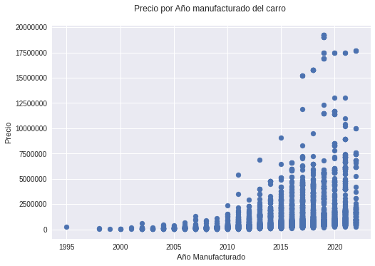
Tendencia de variación del Precio Promedio
El precio promedio de los carros aumenta mientras el año de manufactura es más reciente. Sin embargo, notamos un precio promedio alto en los carros manufacturados del año 1995.
Al analizar a detalle cada uno de los datos y revisar ese punto alto de precio promedio en el año de manufactura de 1995, nos percatamos que se relaciona con un solo dato de precio frente a los demás años de manufactura.

Slide 6
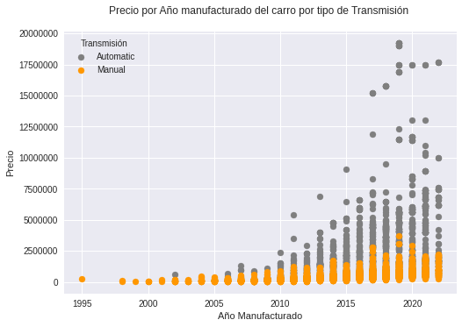
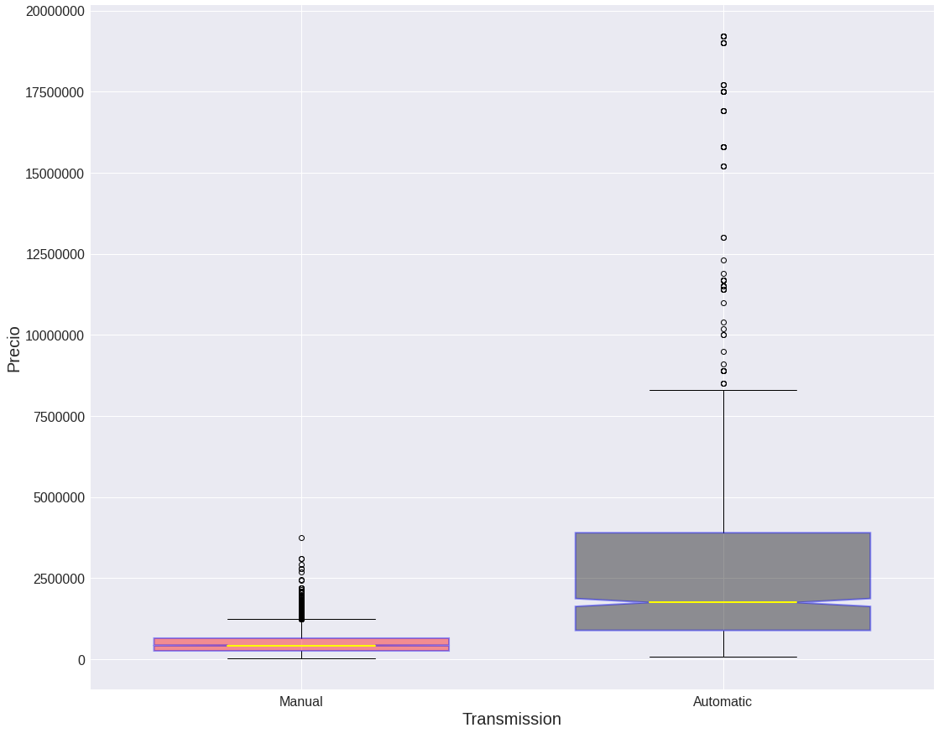
Identificar valores atípicos
Esto se debe a que los carros de transmisión “Automática” tienen un mayor precio en el mercado frente a la otra transmisión.
Se observa que en ambos tipos de transmisiones poseen varios puntos atípicos, pero en los carros de transmisión “Manual” se maneja unos valores más cercanos a la tendencia central, mientras que los carros de transmisión “Automática” maneja valores más aislados.

Slide 7
Evaluación del modelo de regresión
Model | r2 train | r2 test
LinearRegression | 0.986493 | 0.930627
DecisionTreeRegressor | 0.998406 | 0.930888
BaggingRegressor | 0.98252 | 0.892844
RandomForestRegressor | 0.982597 | 0.894458
El modelo que mejor se ajusta a los datos es el modelo de Árbol de decisión, ya que se ajusta en un 93.1% en la data de prueba

Slide 8
Conclusiones
Los precios de los carros tienen una tendencia a tener un precio más alto mientras más nuevo sea, es decir que el año de manufactura sea más cercano al año actual.
Los carros de transmisión “Manual” tienen precios más bajos del mercado, a pesar de que alguno de estos son manufacturado muy cercanos al año actual.
El score de la predicción de los precios es de 93.1%

Slide 9
Referencias
https://www.kaggle.com/datasets/milanvaddoriya/old-car-price-prediction

